Slide 1
VISUALIZATION OF DATA SOUTHERN LITERATURE LIBRARY
Kelompok AER
Andri Reimondo Tamba 12S17028
Enjelin Ida Hutahaean 12S17043
Ruth Angeli Sibarani 12S17052

Slide 2
Latar Belakang
Koleksi North American Slave Narrative di University of North Carolina berisi 344 item dan merupakan koleksi dokumen serupa yang paling banyak di dunia. Koleksi fisiknya telah didigitalkan dan ditranskripsikan oleh siswa dan pegawai perpustakaan. Saat ini, koleksi ini mencakup lebih dari delapan puluh judul yang telah didigitalisasi dengan dana khusus dari Kanselir dan Perpustakaan Universitas Universitas Carolina Utara di Chapel Hill. Guru sastra serta sejarawan dan cendekiawan budaya Selatan lainnya membutuhkan akses ke teks sastra yang menggambarkan perbedaan ini, dan banyak dari karya Selatan yang penting ini tidak lagi dicetak dan tidak disimpan secara luas di perpustakaan. File teks biasa telah dioptimalkan untuk digunakan di Voyant dan juga dapat digunakan dalam proyek penambangan teks seperti pemodelan topik, analisis sentimen, pemrosesan bahasa alami, dan visualisasi data. Sehingga diperlukan Visualisasi yang efektif untuk membantu penggunanya dalam menganalisa dan penalaran tentang data dan bukti, sehingga data yang kompleks menjadi mudah dipahami dan berguna.

Slide 3
Rumusan Masalah
Apa yang menjadi pola dan tren yang dapat diperoleh dari data perpustakaan Southern Literature?

Slide 4
Tujuan Penelitian
Untuk menemukan pola dan tren dari data perpustakaan Southern Literature yang akan disajikan dalam bentuk visualisasi data.

Slide 5
IMPLEMENTASI

Slide 6
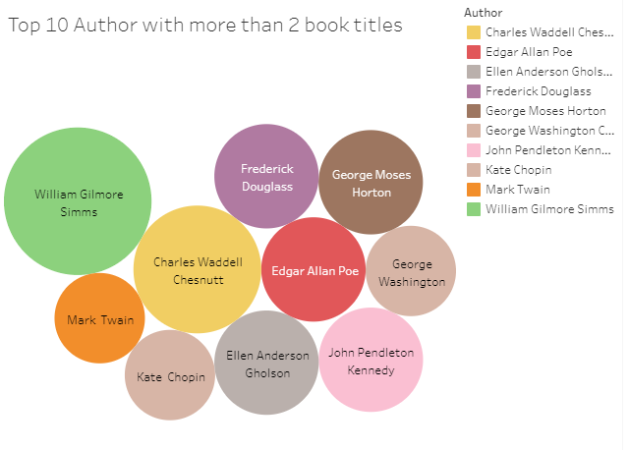
Visualization of Top 10 Author with more than 2 book title

Slide 7
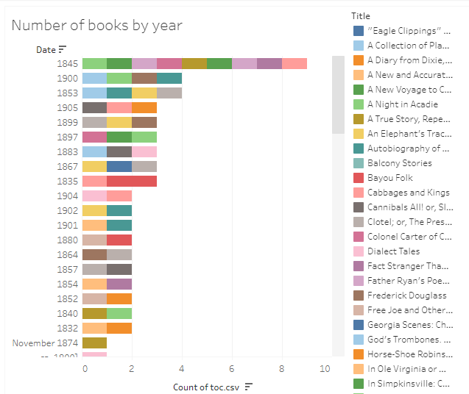
Visualization of Number Book by Year

Slide 8
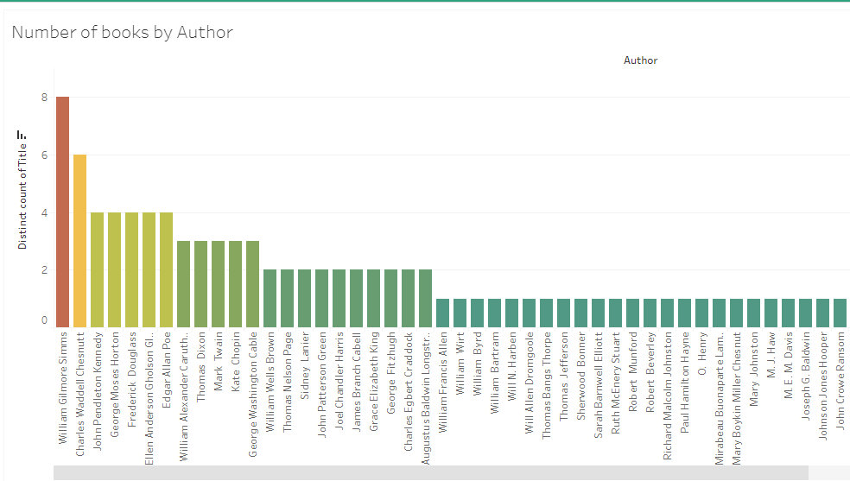
Visualization of Number Book by Author

Slide 9
EVALUASI

Slide 10
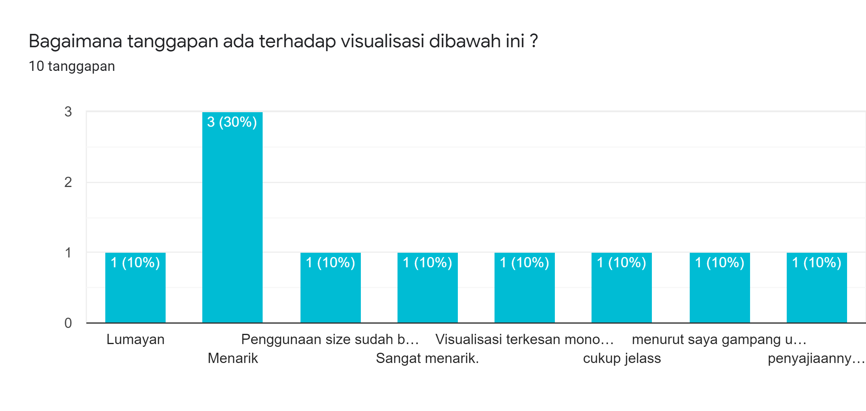
Evaluasi idiom pertama

Slide 11
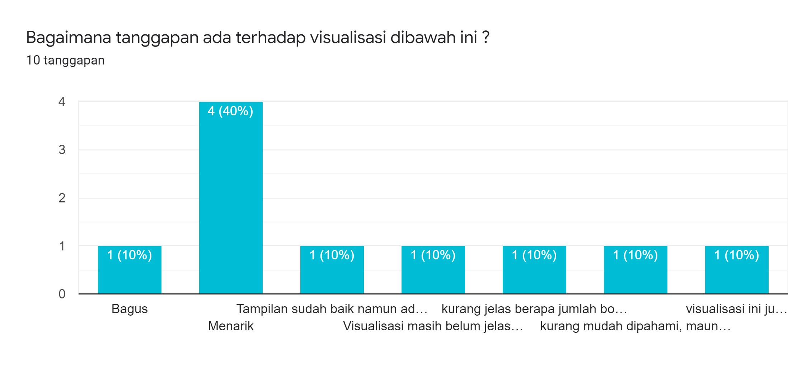
Evaluasi idiom kedua

Slide 12
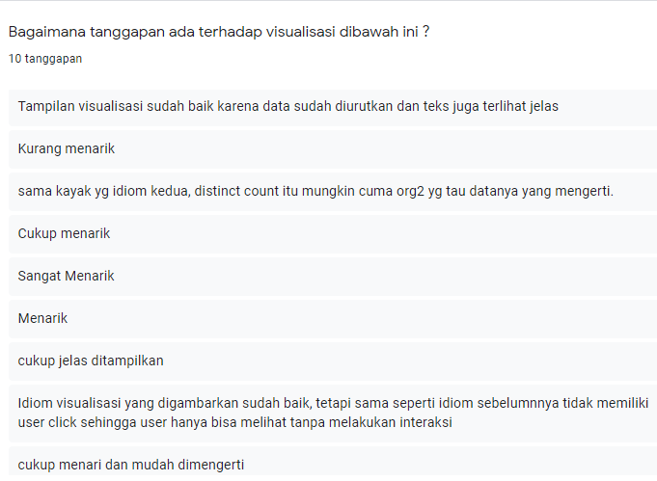
Evaluasi idiom ketiga

Slide 13
Kesimpulan dan Saran
Visualisasi data memiliki tujuan untuk mengkomunikasikan informasi secara jelas dan efisien kepada penggunanya melalui grafik informasi yang dipilih, seperti tabel ataupun grafik. Visualisasi yang efektif akan membantu penggunanya dalam menganalisa dan penalaran tentang data dan bukti, sehingga data yang kompleks menjadi mudah dipahami dan berguna. Dengan adanya visualisasi pada proyek ini diharapkan dapat lebih mudah untuk memahami data perpustakaan yang terdapat pada Library of Southern Literature. Tampilan untuk visualisasi data pada proyek ini disarankan untuk menampilkan warna yang ramah untuk penderita buta warna, dan disarankan untuk memiliki interaksi terhadap user.

Slide 14
Thank You

